Slide 1

01 • 09 • 2023
El documento audiovisual en contexto
Identificación y clasificación del fondo Leonardo Favio
Junio 2020

Slide 2
El documento audiovisual en contexto:
Identificación y clasificación del fondo Leonardo Favio
Cuadro de clasificación
FONDO 1. Leonardo Favio.
SECCIÓN 1.1 [Perón, sinfonía del sentimiento.]
SERIES 1.1.1 [Masters de edición.]
1.1.2 [Copias de masters de edición.]
1.1.3 [Acervo audiovisual de referencia.]
1.1.4 [Copias off line.]
1.1.5 [Copia final de la película “Perón, sinfonía del Sentimiento”.]
1.1.6 [Catálogos.]
1.1.7 [Desgrabaciones.]
1.1.8 [Fichas.]

Slide 3
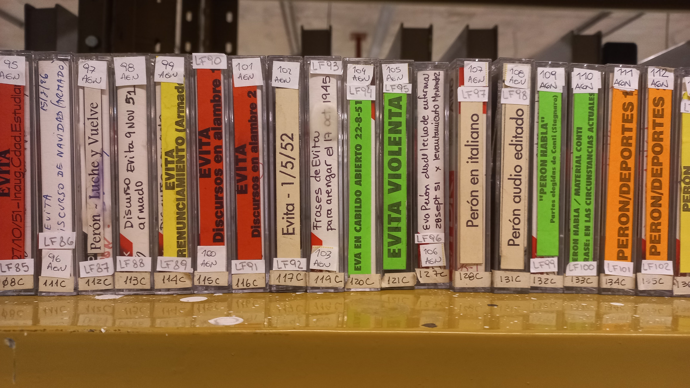
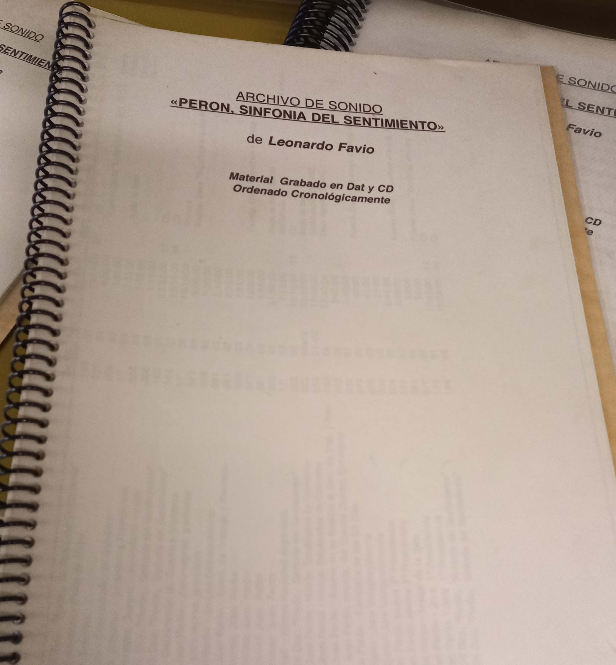
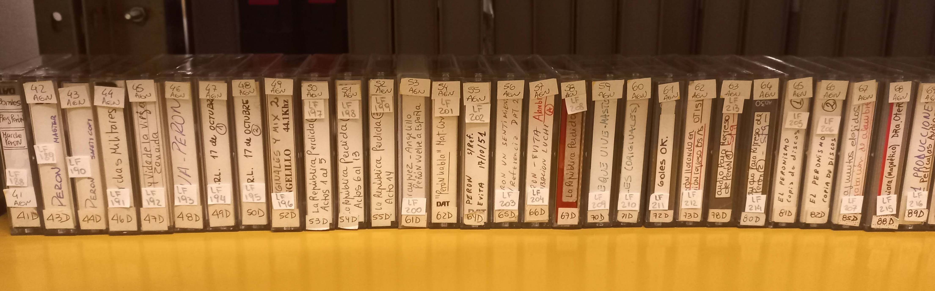
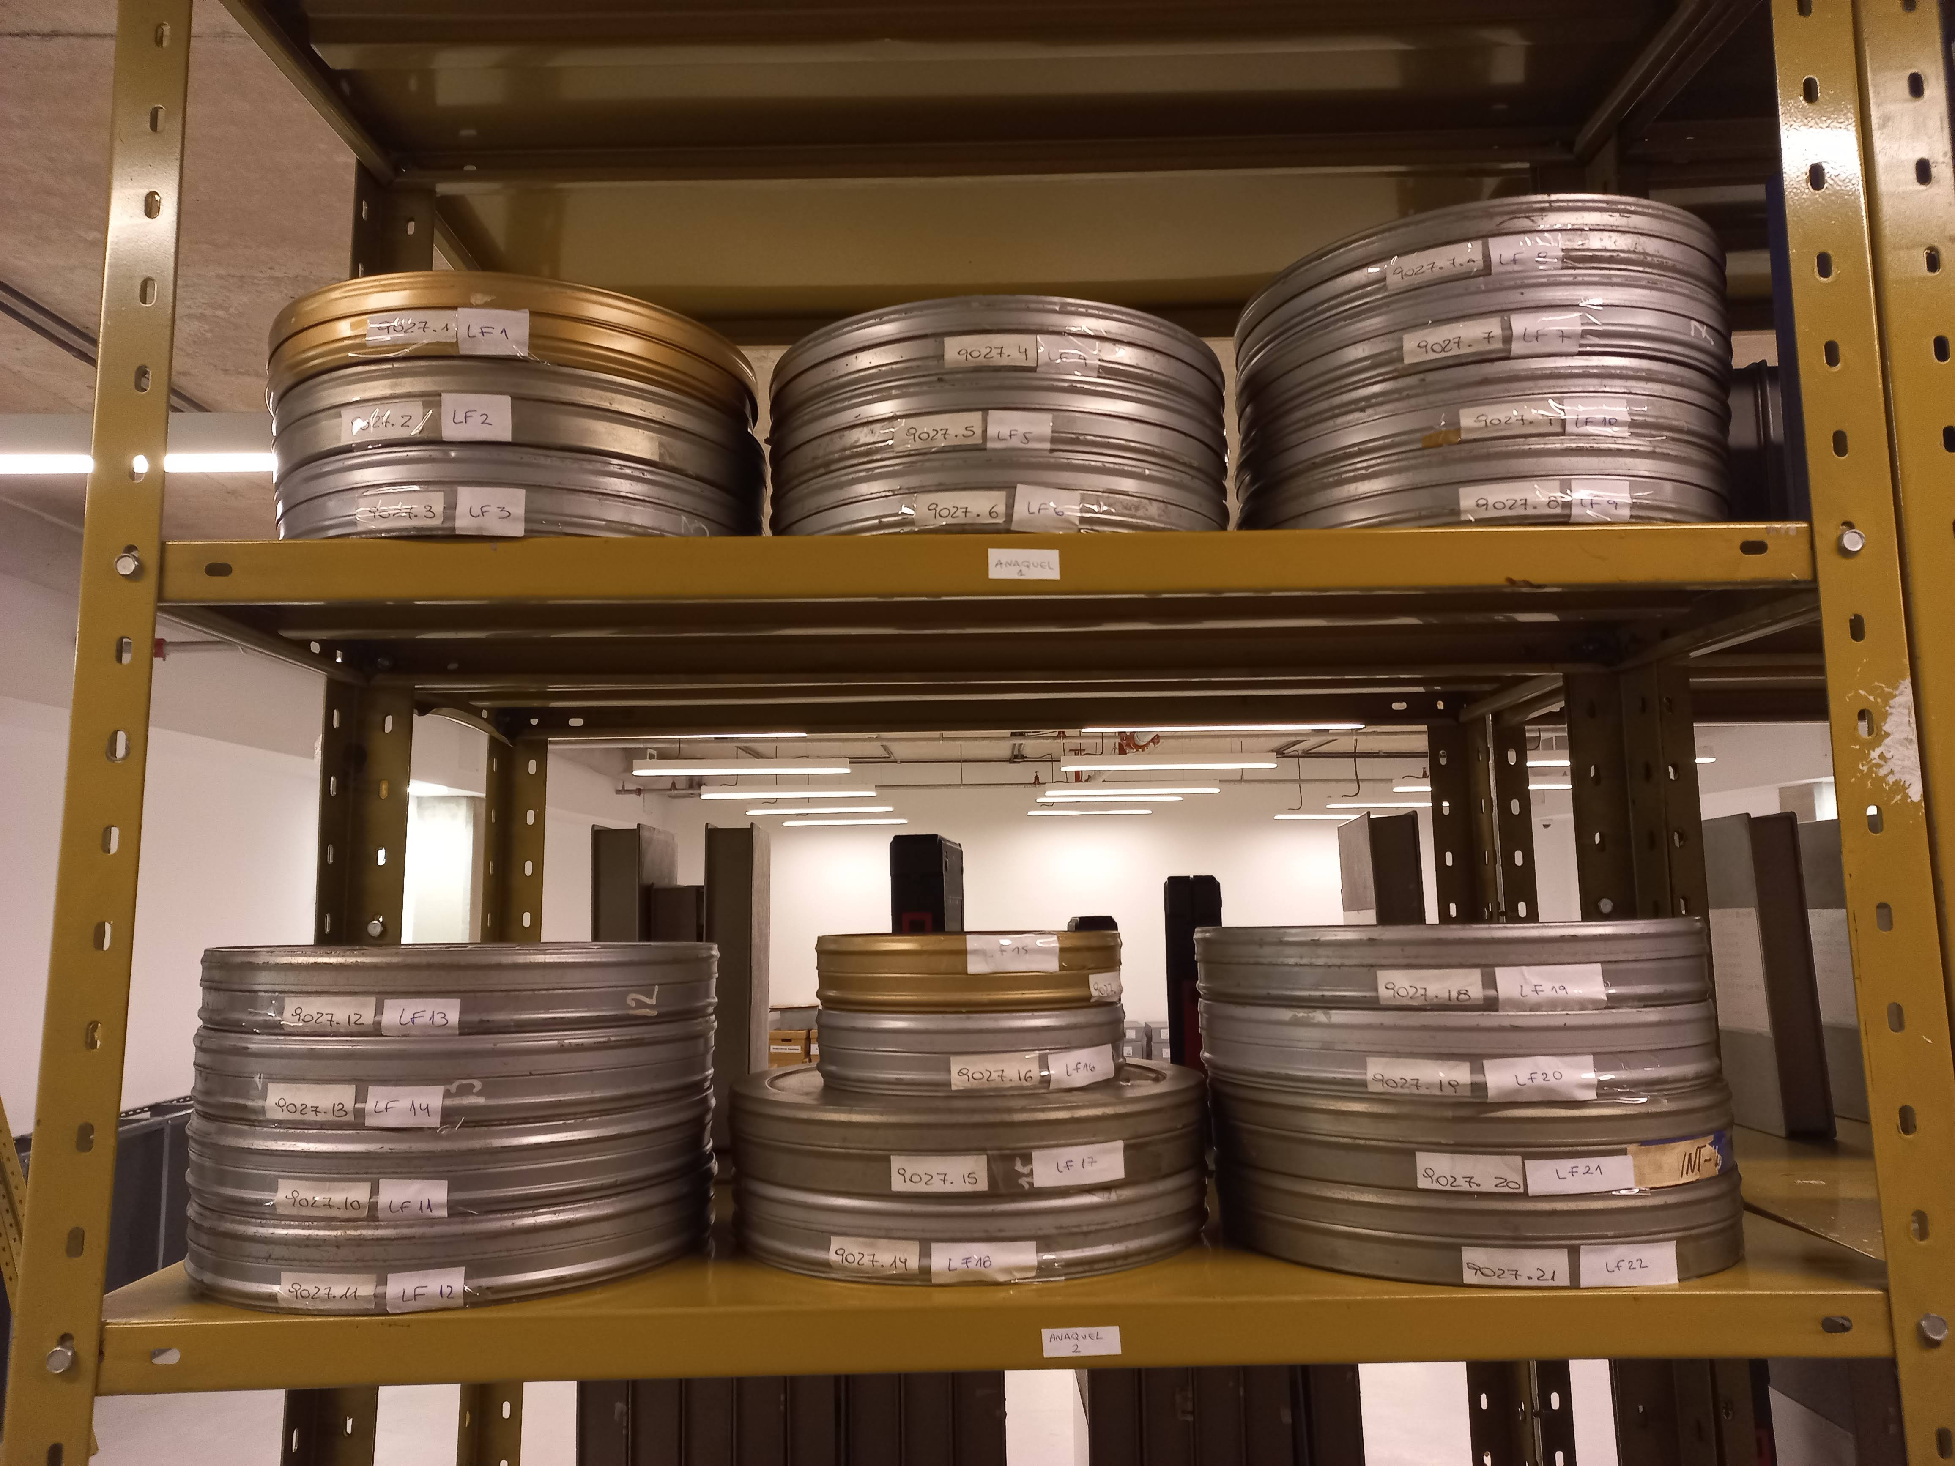
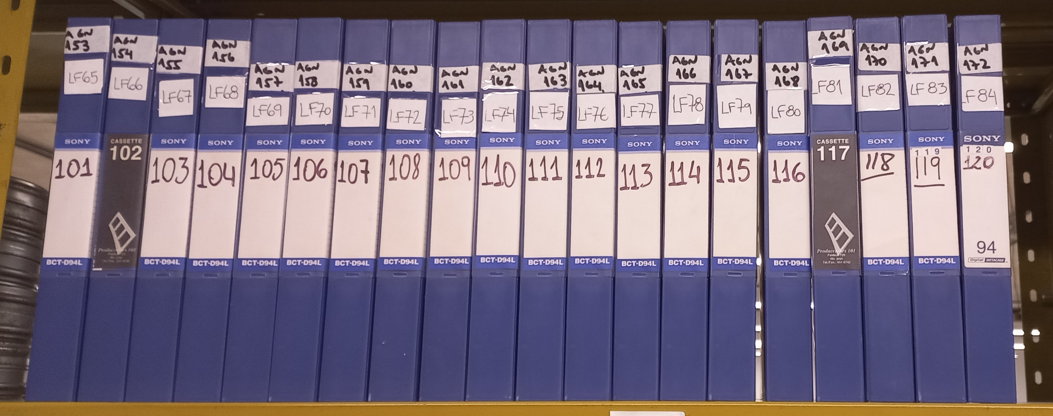
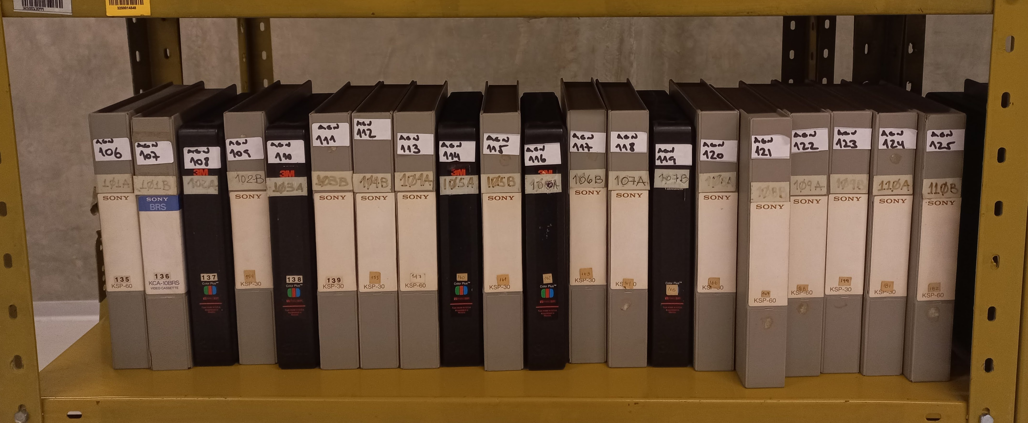
El documento audiovisual en contexto:
Identificación y clasificación del fondo Leonardo Favio
Formatos
Casete de audio
Papel
DAT
Rollo fílmico 16 y 35 mm
Betacam Digital
U-Matic

Slide 4
El documento audiovisual en contexto:
Identificación y clasificación del fondo Leonardo Favio
Cómo se lo había tratado hasta entonces
Se identificó como una colección con tres series temáticas correspondientes a instituciones archivísticas
Con una numeración correlativa en los contenedores de video, incluyendo a aquellos que no se tenían
Junio 2020

Slide 5
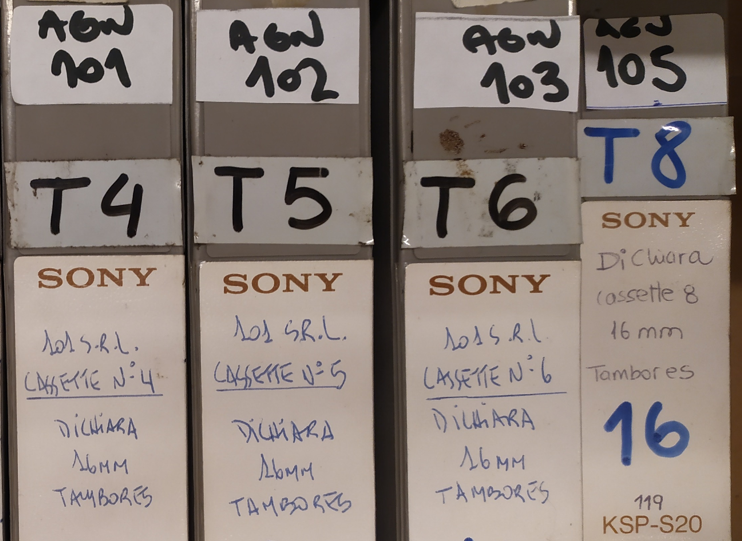
El documento audiovisual en contexto:
Identificación y clasificación del fondo Leonardo Favio
Lomos de [Copias Offline] con numeración correlativa interrumpida

Slide 6
El documento audiovisual en contexto:
Identificación y clasificación del fondo Leonardo Favio
El documento en su contexto de producción
[Copias Offline.]
La serie se compone de copias en baja calidad de documentos de diversa procedencia.
Se utilizaba para realizar una primera selección del material.
Favio etiquetó los contenedores con las siglas de la institución poseedora de la documentación original (APF, Dichiara, AGN, Inta, Goethe, Colini), y los numeró de manera correlativa dentro de cada conjunto.
La información de cada casete remite a copias de diferentes noticieros, discursos, registros, propagandas, etc. con un timecode sobreimpreso.

Slide 7
El documento audiovisual en contexto:
Identificación y clasificación del fondo Leonardo Favio
Digitalización de [Copias Offline.]
En el año 2013 se digitalizó parte de la serie.
Hubo un desmembramiento de las unidades documentales: se generaron 200 objetos digitales a partir de 60 casetes de video.
La digitalización fue selectiva: se consideró que algunos videos ya formaban parte del acervo del Departamento, o que estaban "sucios" por tener un timecode sobreimpreso.

Slide 8
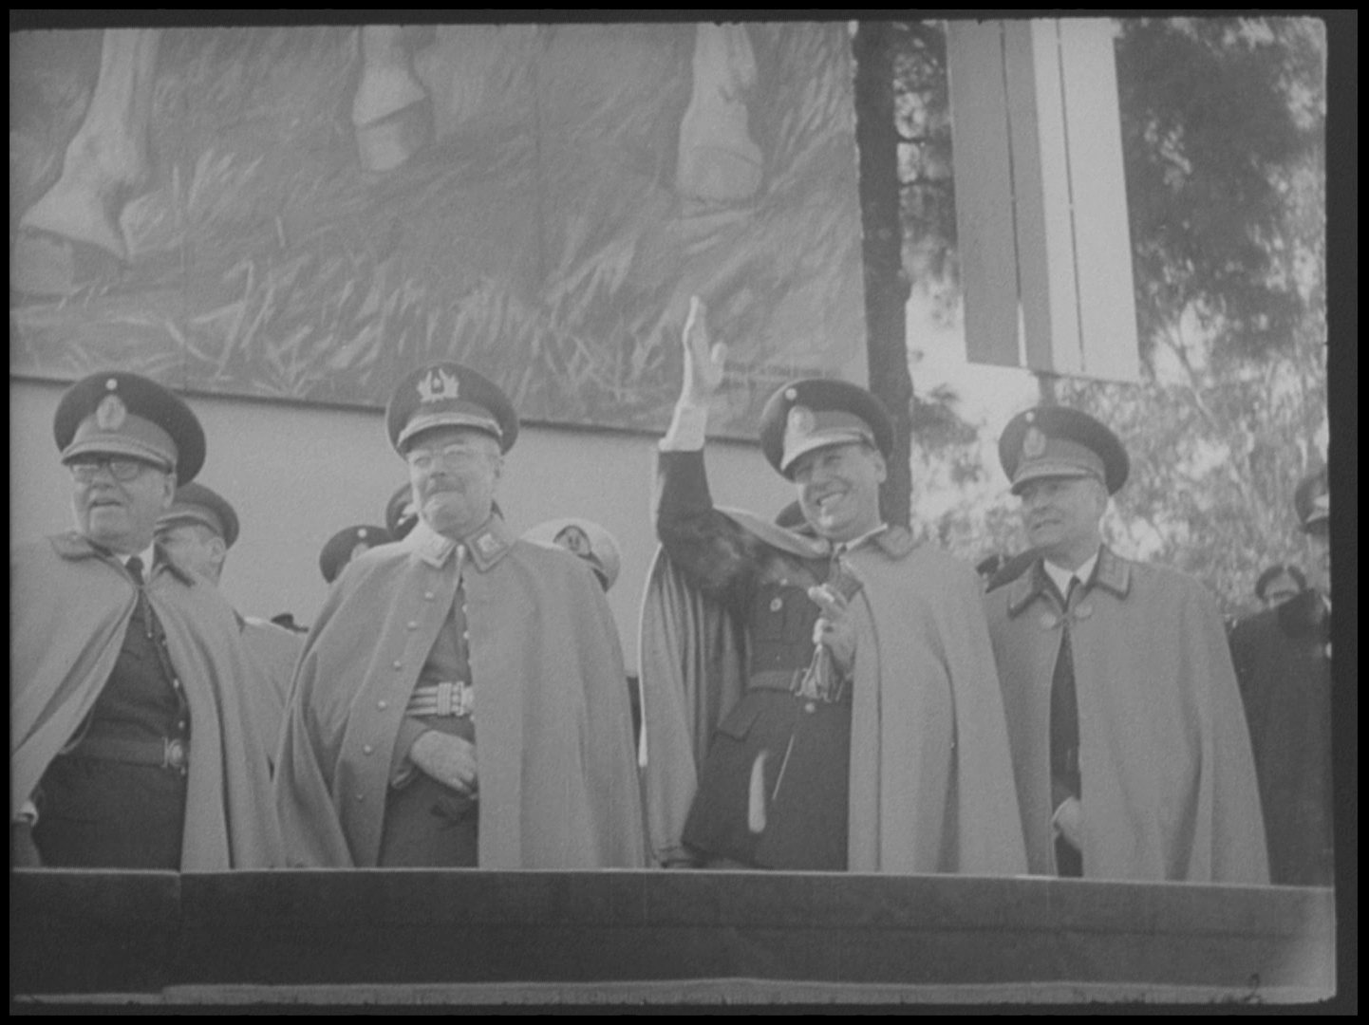
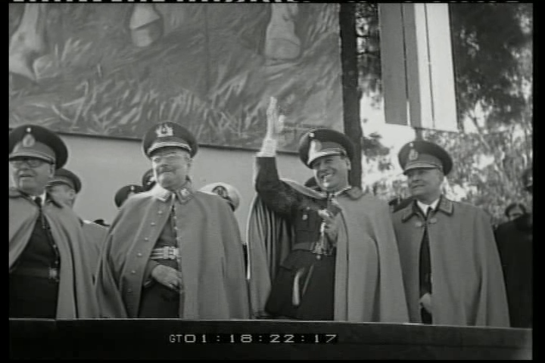
El documento audiovisual en contexto:
Identificación y clasificación del fondo Leonardo Favio
Junio 2020
Copia offline, con timecode sobreimpreso
Copia en [Acervo Audiovisual de Referencia]

Slide 9
El documento audiovisual en contexto:
Identificación y clasificación del fondo Leonardo Favio
La integridad del documento
¿Cuál es el documento?
Al considerar el contexto de producción, no lo podemos comprender sólo como la información o el contenido que alberga el soporte.
La información "repetida", al presentarse en diversos formatos y soportes, da cuenta de una funcionalidad específica del documento.
Junio 2020

Slide 10
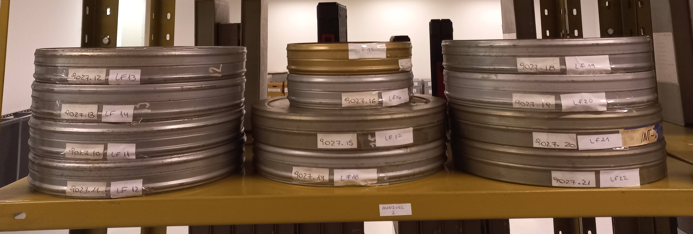
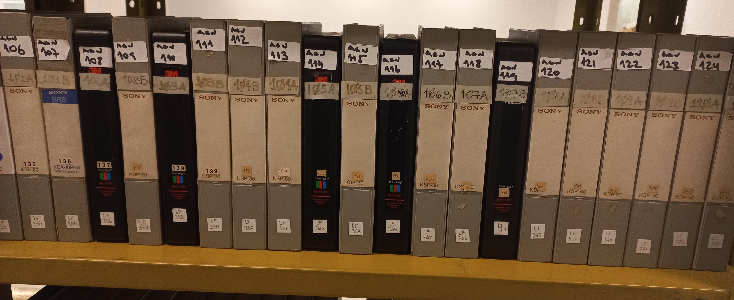
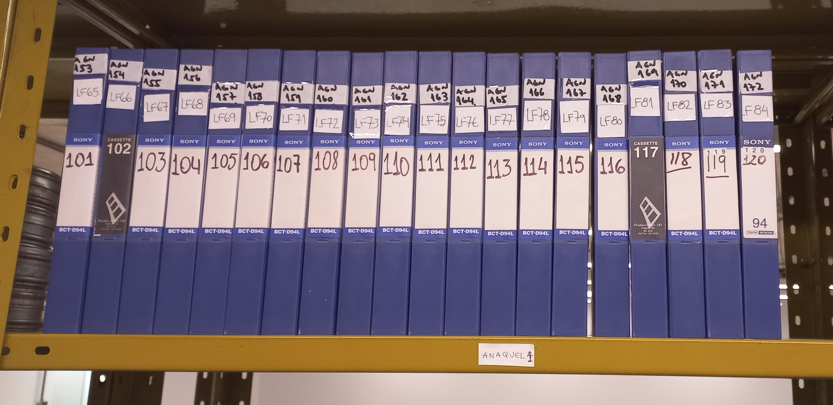
[Acervo Audiovisual de Referencia.]
[Copias de Masters de Edición.]
Montaje Offline
[Masters de Edición.]
Copia final de la película

Slide 11
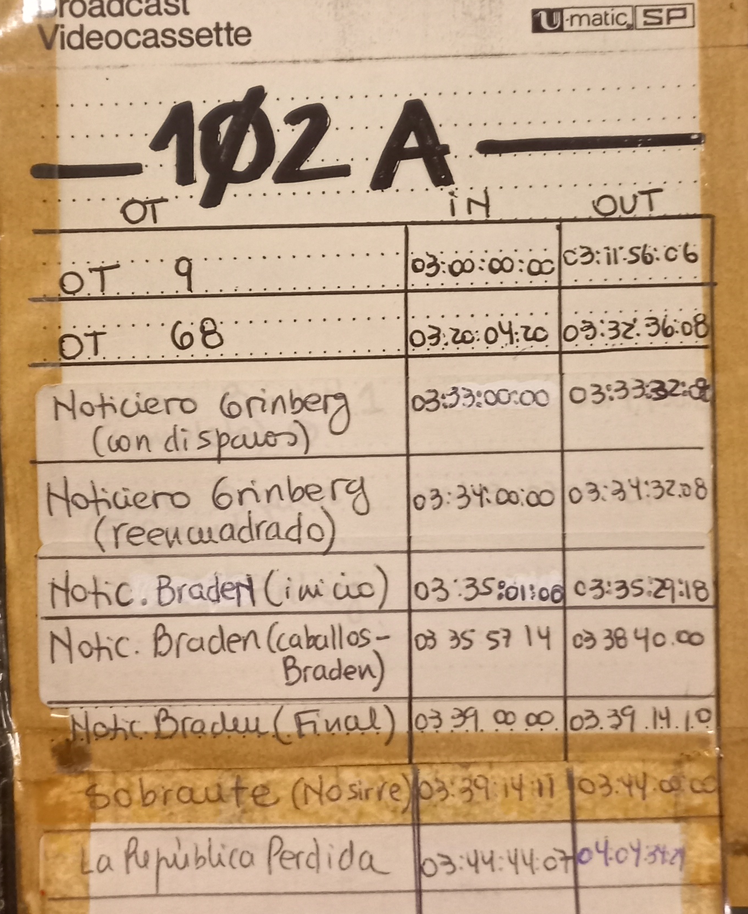
[Fichas.]
Contienen tracklists, timecodes (que aluden al orden del contenido), la referencia al conjunto institucional de procedencia, y una breve descripción de las imágenes.

Slide 12
El documento audiovisual en contexto:
Identificación y clasificación del fondo Leonardo Favio
Documentación en papel en un acervo audiovisual
[Catálogos.]: compuesta por dos inventarios de los audios utilizados para la película, uno organizado temáticamente y el otro cronológicamente;
[Desgrabaciones.]: compuesta por transcripciones de los audios -discursos y la mezcla de la película-.
Junio 2020

Slide 14
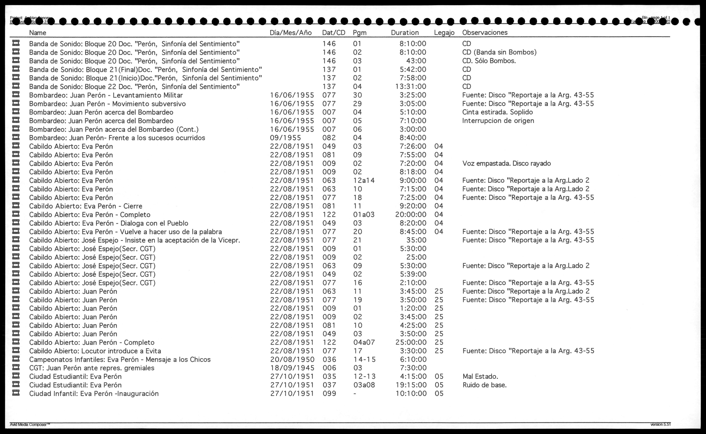

Slide 15

Junio 2020

